Slide 1


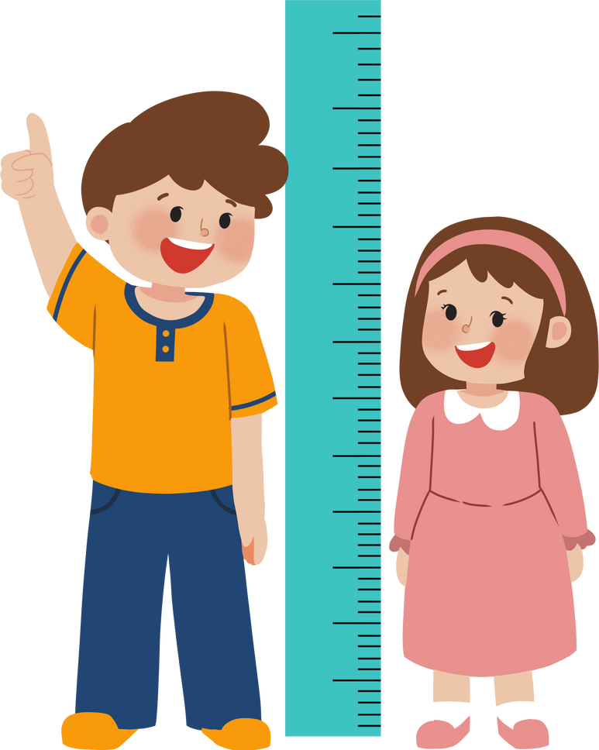


LQVT: So sánh chiều cao của 2 đối tượng
Lứa tuổi: MGN (4-5 tuổi)
Giáo viên: Hoàng Thị Mai Hương
UBND QUẬN LONG BIÊN
TRƯỜNG MẦM NON HỒNG TIẾN

Slide 2



So sánh chiều cao của cây màu vàng và cây màu xanh
Cây màu vàng
Cây màu xanh

Slide 3
So sánh chiều cao của cây màu vàng và cây màu xanh
Cây màu vàng
KHÔNG BẰNG NHAU
Cây màu xanh

Slide 4
So sánh chiều cao của cây màu vàng và cây màu xanh
Cây màu vàng
KHÔNG BẰNG NHAU
Cây màu xanh

Slide 5
So sánh chiều cao của cây màu vàng và cây màu xanh
Cây màu vàng CAO HƠN
Cây màu xanh
THẤP HƠN

Slide 6

Chúc các bé có những giờ học thật vui!

